Slide 1
АДМИНИСТРАЦИЯ МУНИЦИПАЛЬНОГО ОБРАЗОВАНИЯ -
ГОРОДСКОЙ ОКРУГ ГОРОД САСОВО
МУНИЦИПАЛЬНОЕ БЮДЖЕТНОЕ ДОШКОЛЬНОЕ
ОБРАЗОВАТЕЛЬНОЕ УЧРЕЖДЕНИЕ
«ДЕТСКИЙ САД N 7»
Предметно-пространственная среда «А что у Вас?» в МБДОУ ДС N7
Сасово 2021 г.

Slide 2
Предметно-пространственная среда – это совокупность объектов материального характера для развития ребенка, предметных и социальных средств обеспечения разного вида деятельности воспитанников. Она необходима для того, чтобы дети могли полноценно расти и знакомились с окружающим миром, умели взаимодействовать с ним и учились самостоятельности.

Slide 3
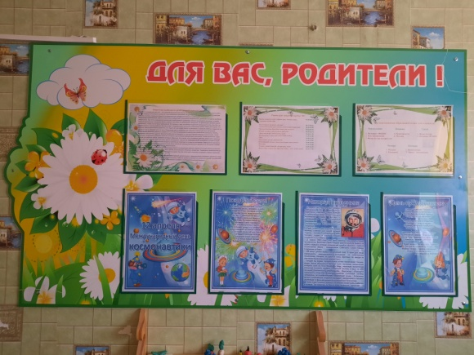
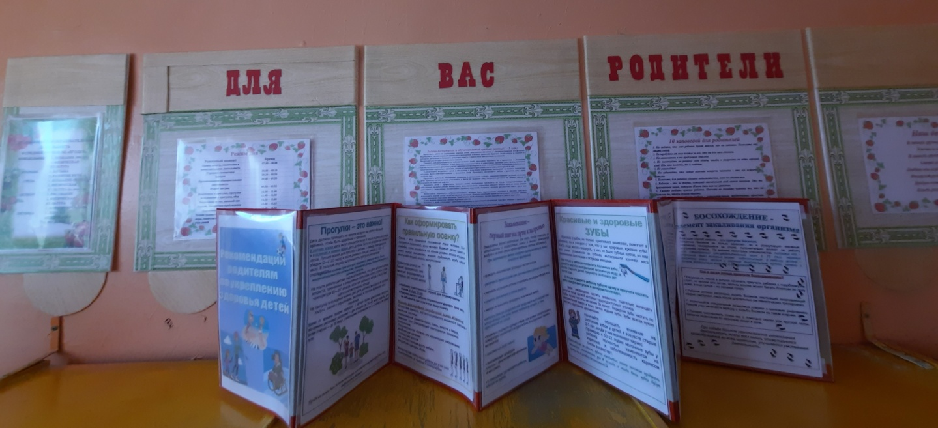
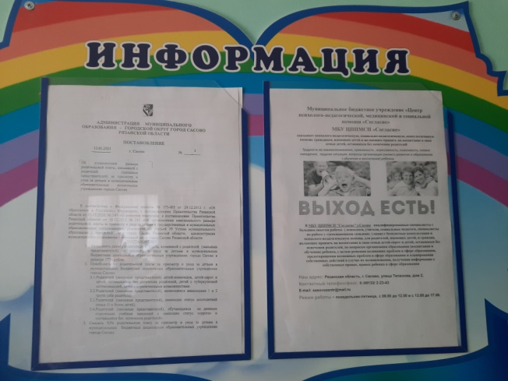
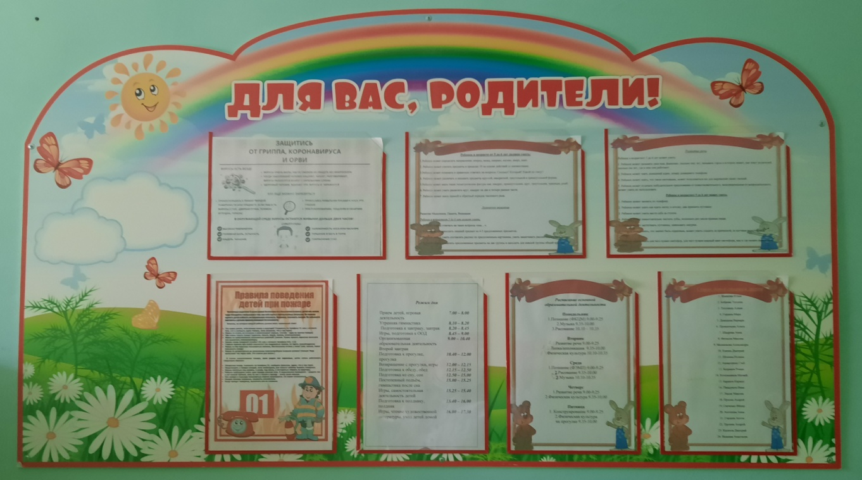
Информационный блок для родителей

Slide 4
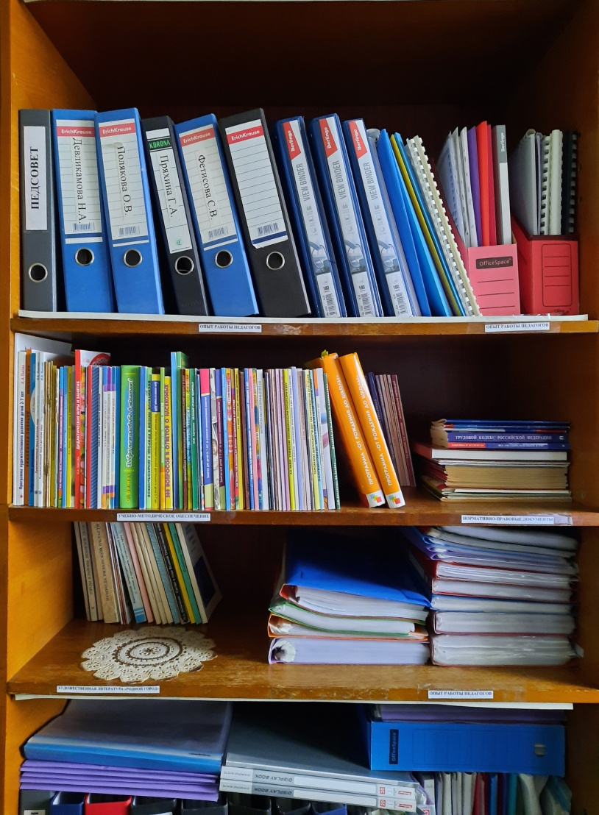
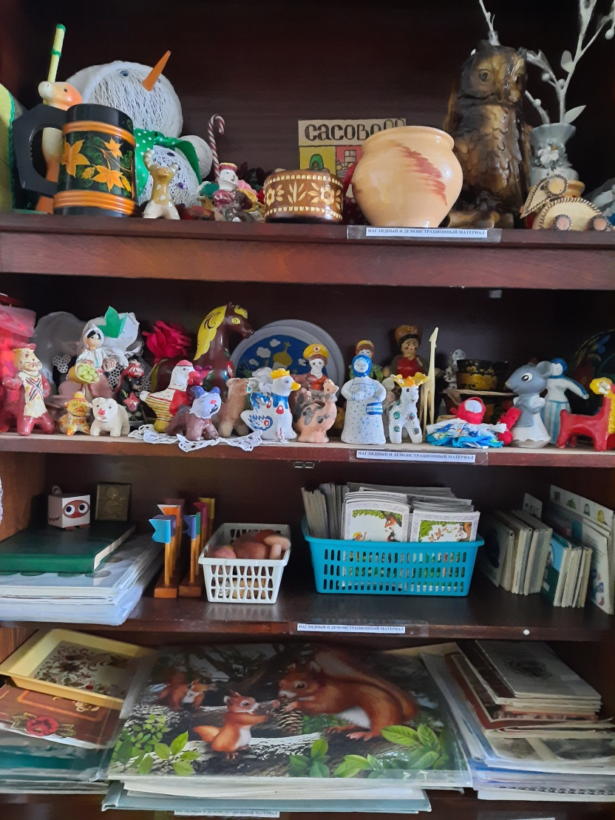
Методический уголок

Slide 5
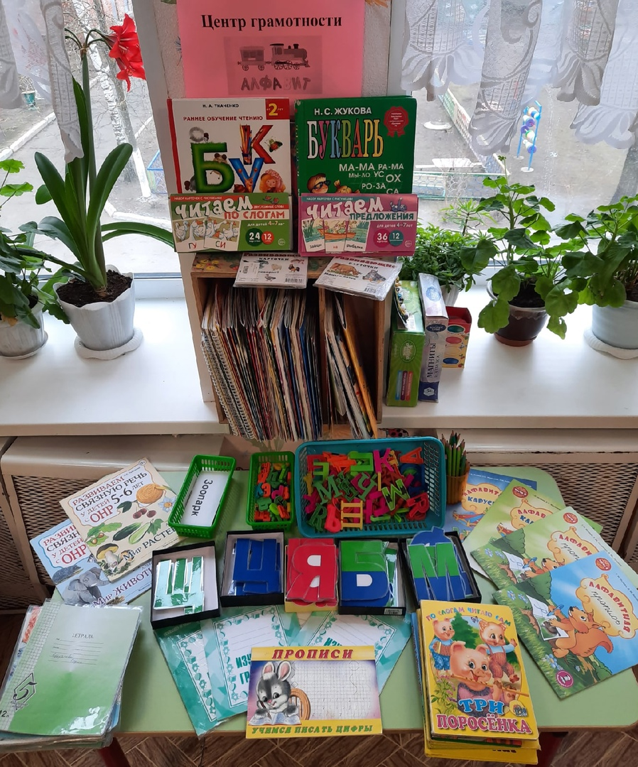
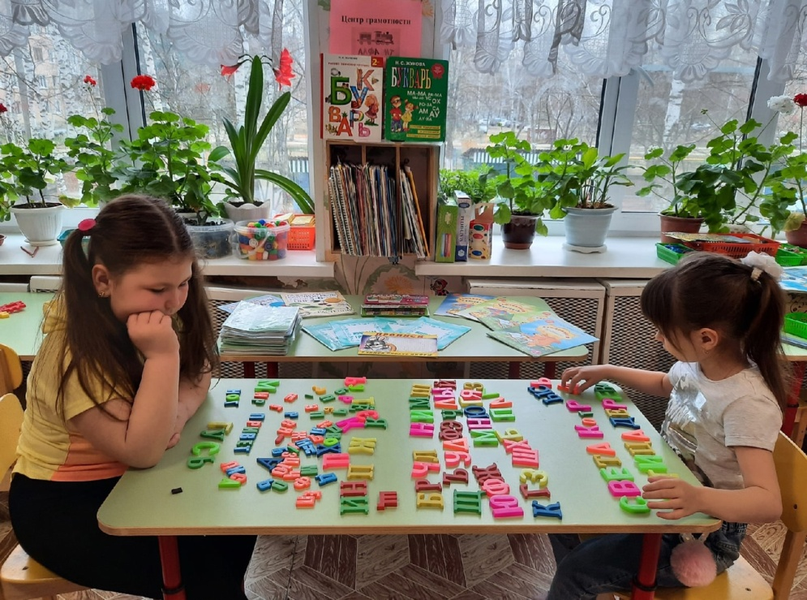
Центр грамотности

Slide 6
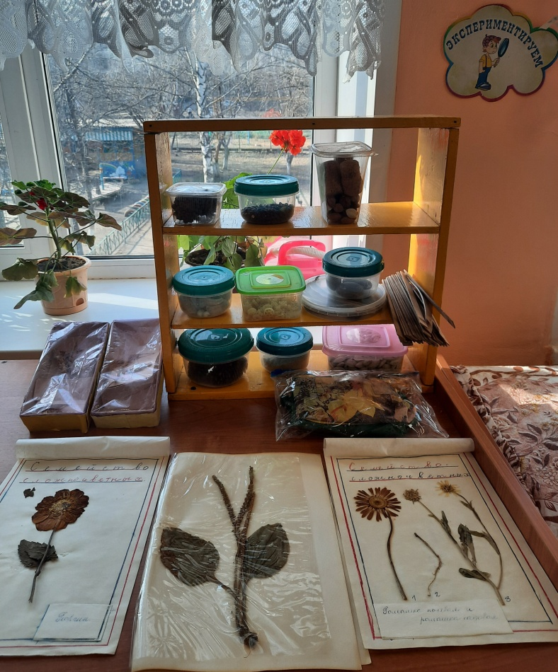
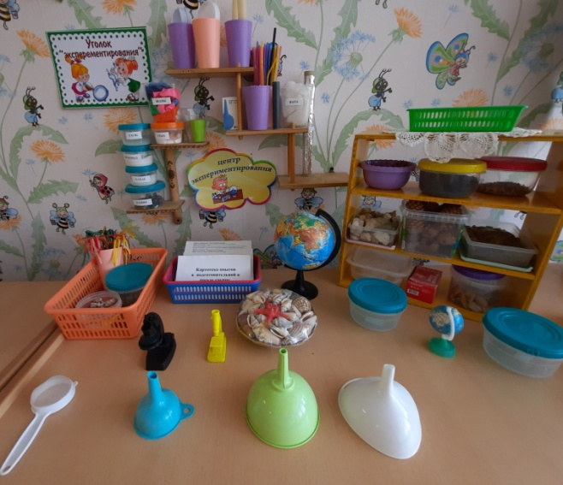
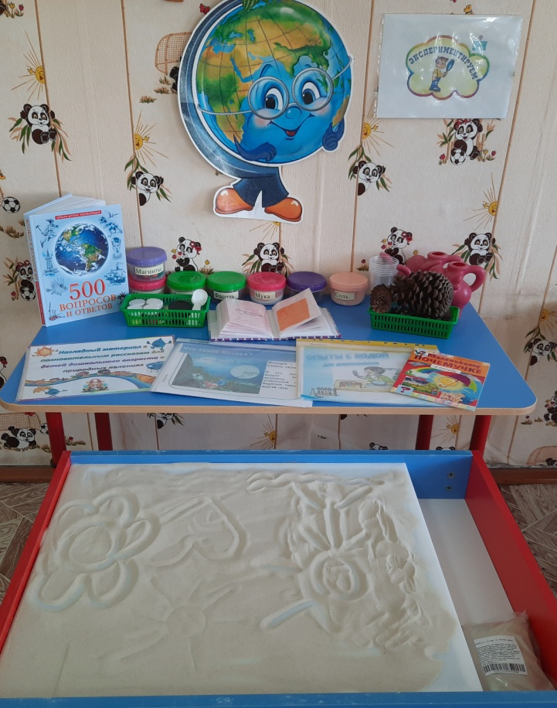
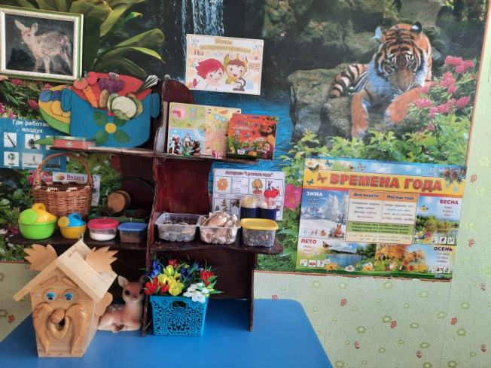
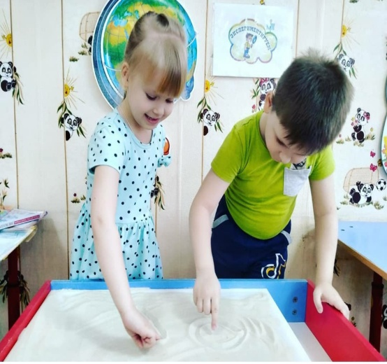
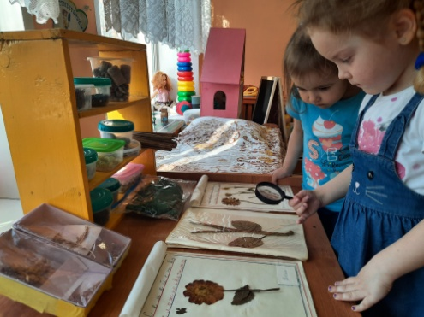
Центр экспериментирования и исследования

Slide 7
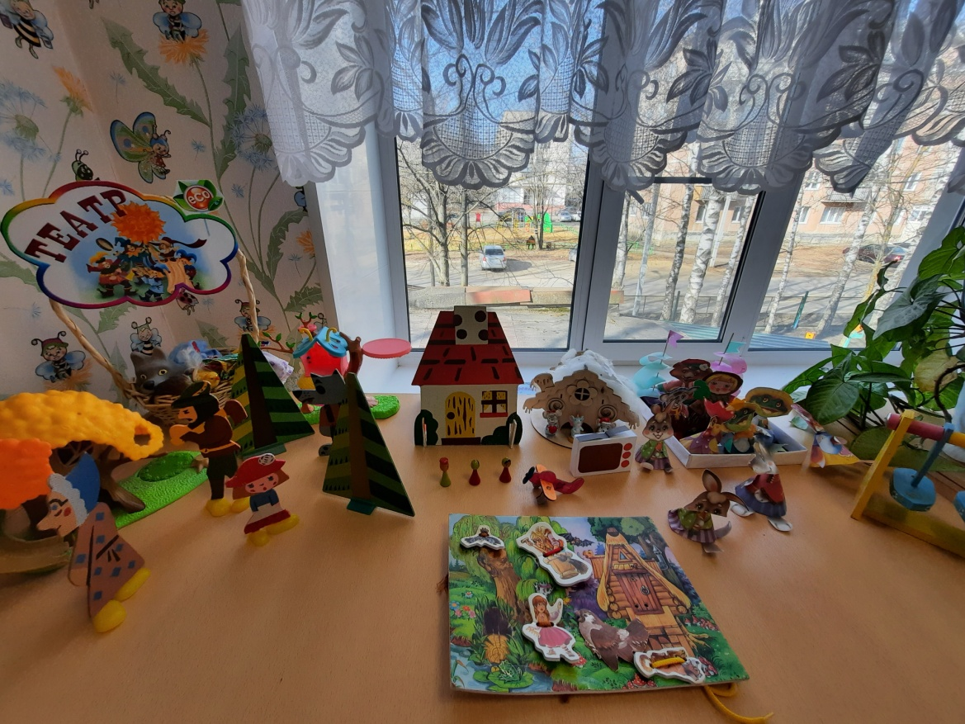
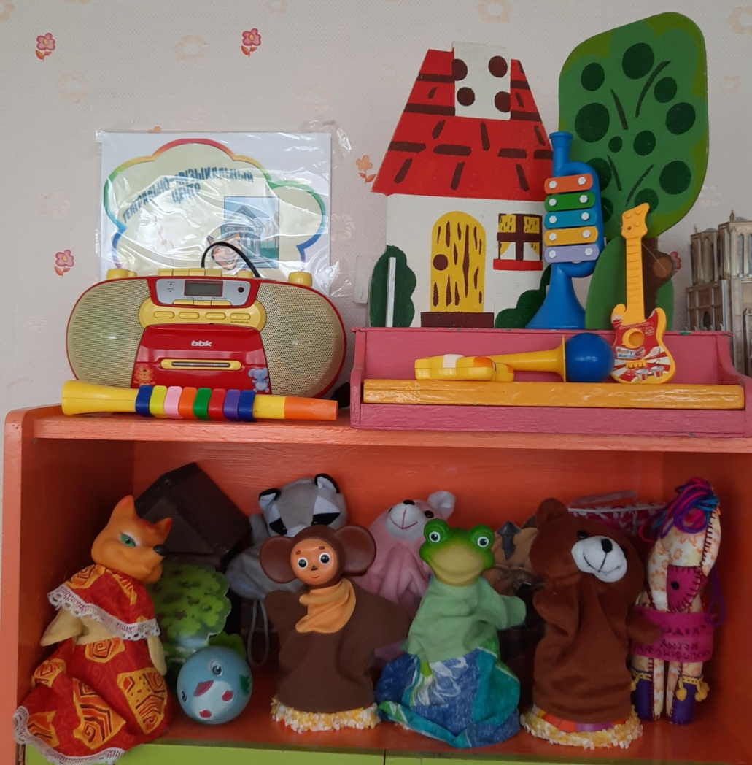
Уголок для театрализованных игр

Slide 8
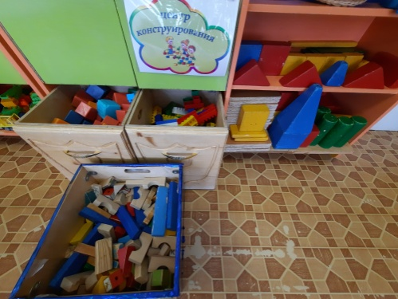
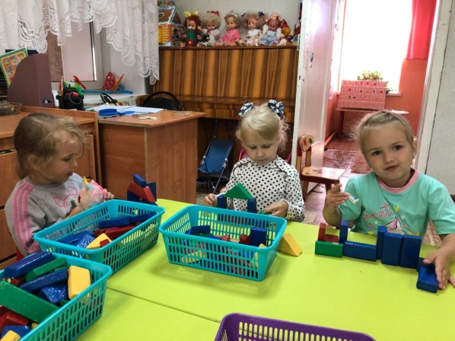
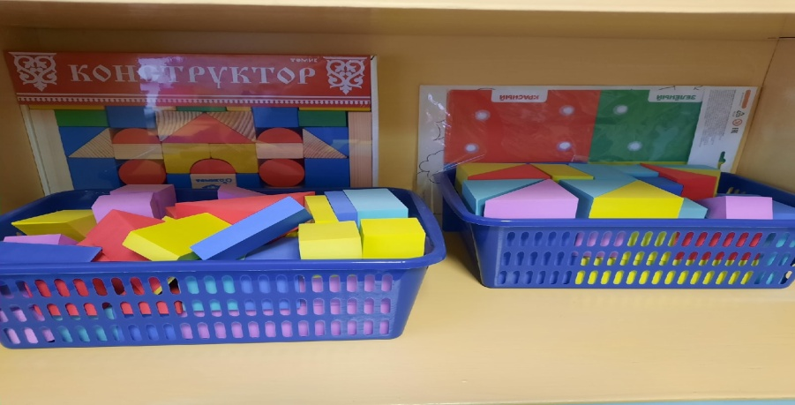
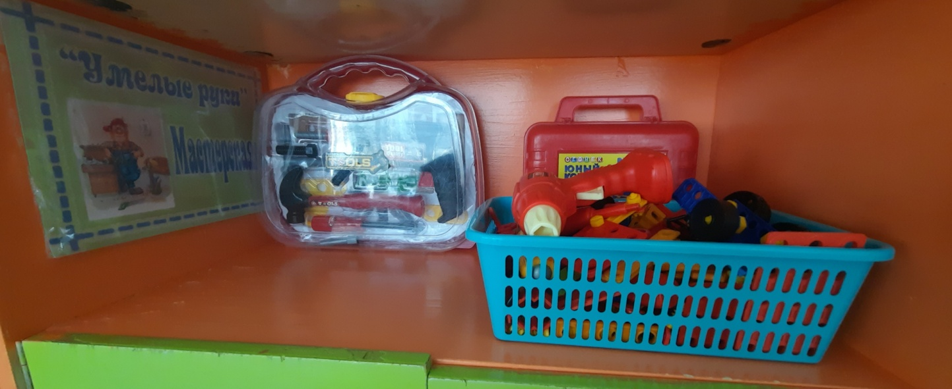
Центр строительства и конструирования

Slide 9
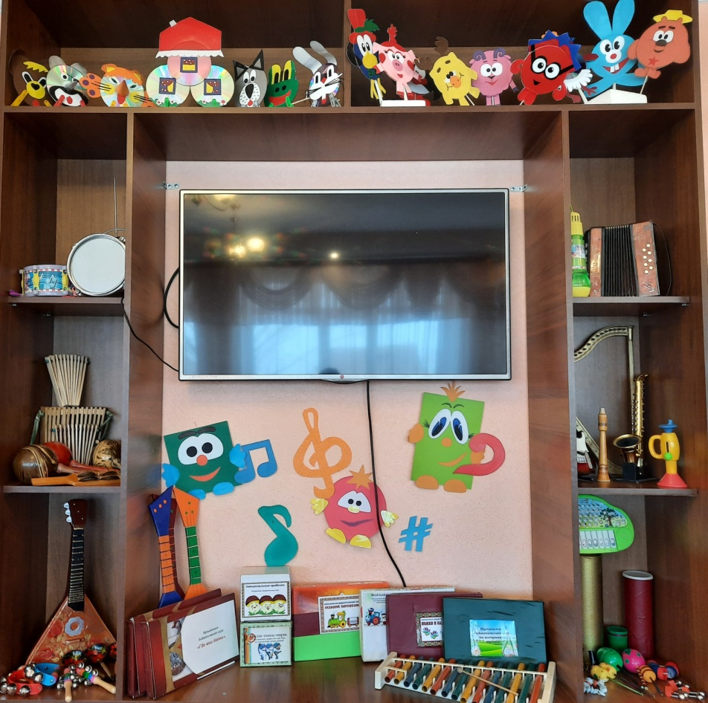
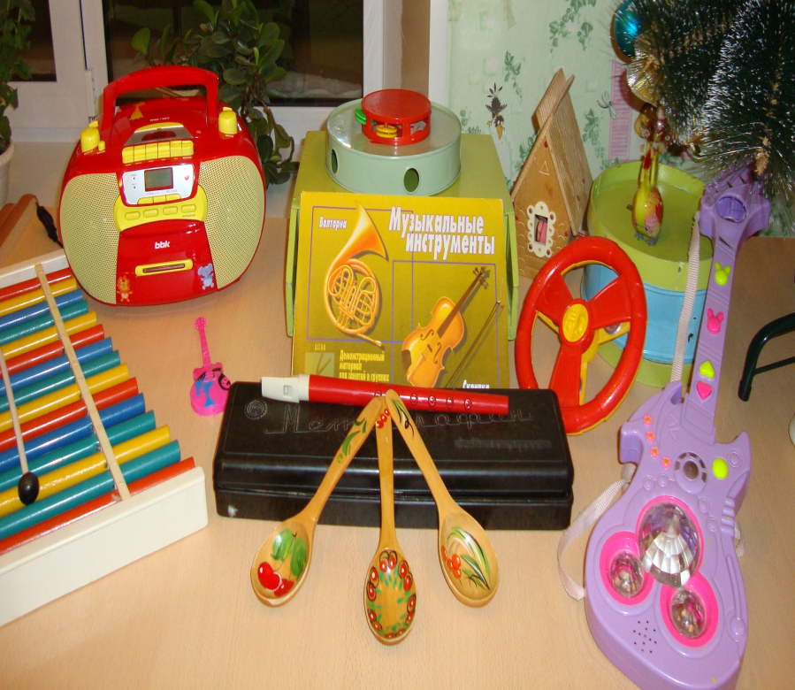
Центр музыки

Slide 10
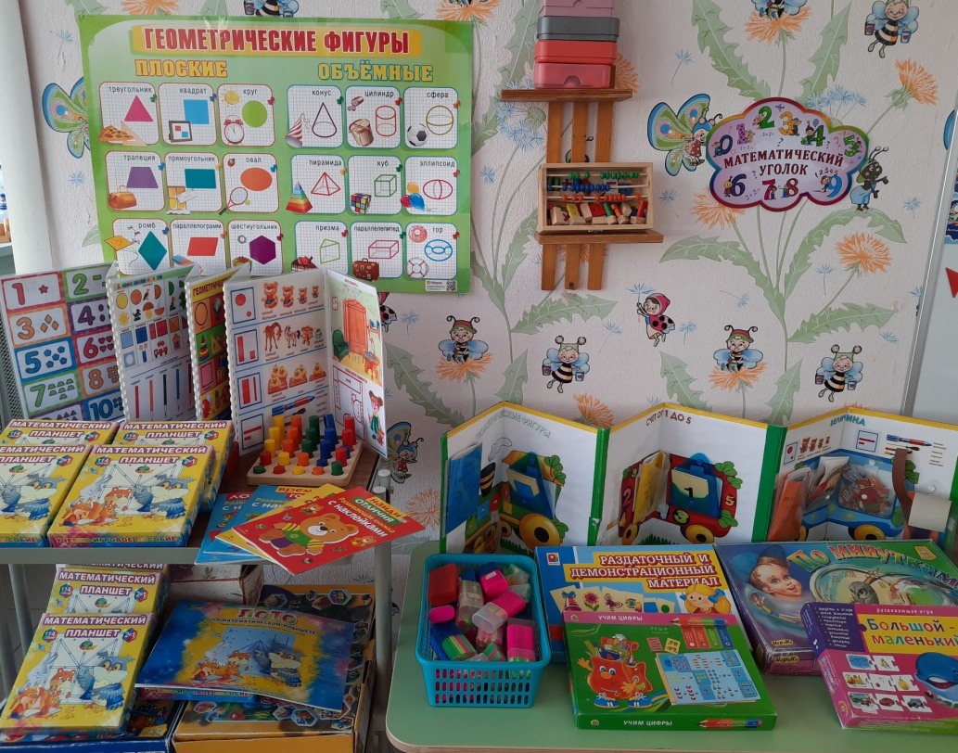
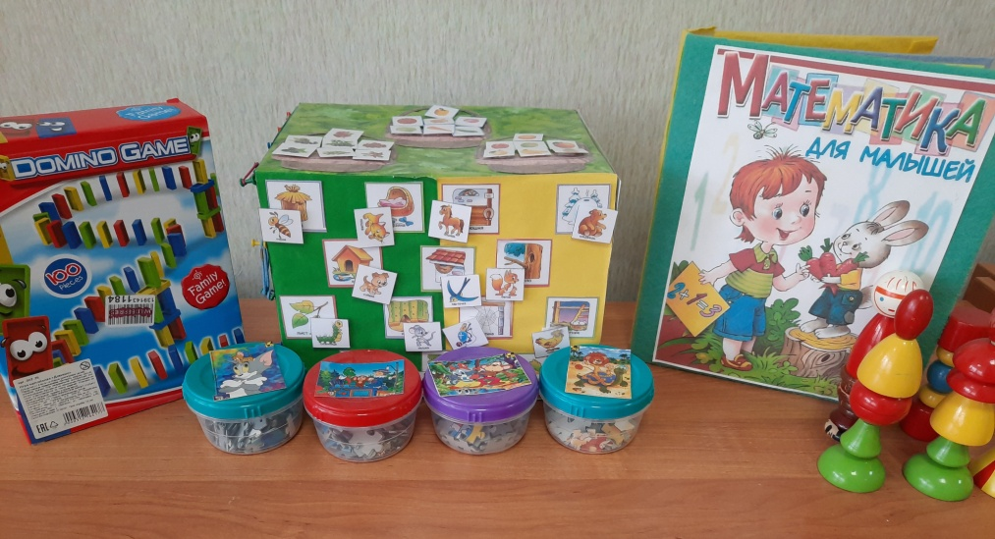
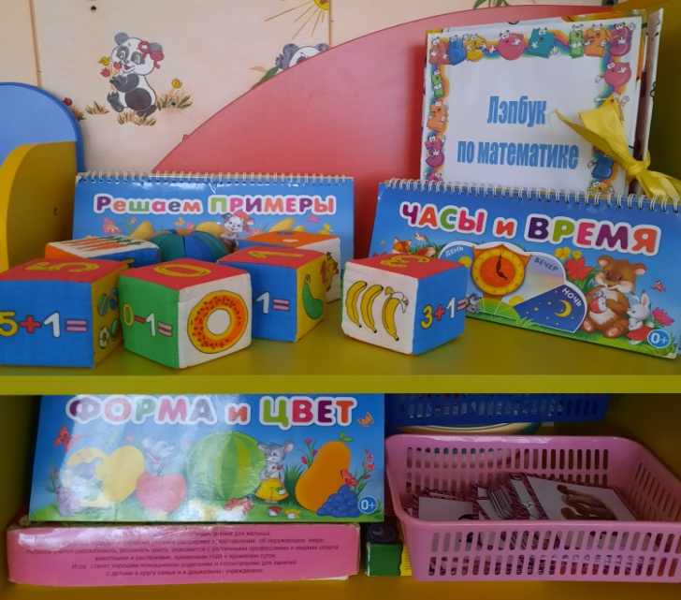
Центр математики

Slide 11
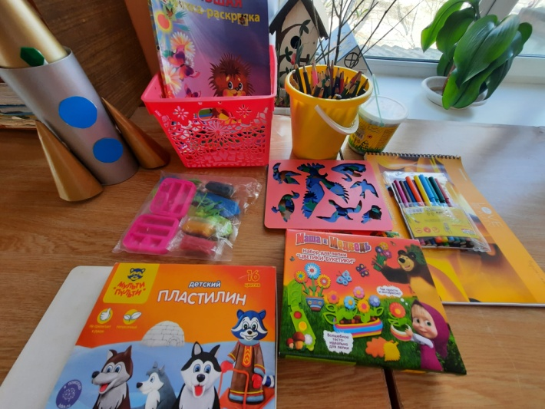
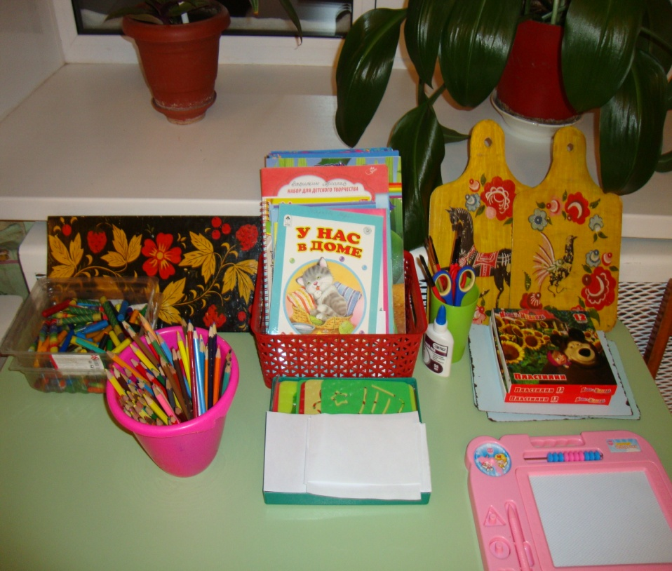
Центр изобразительного искусства

Slide 12
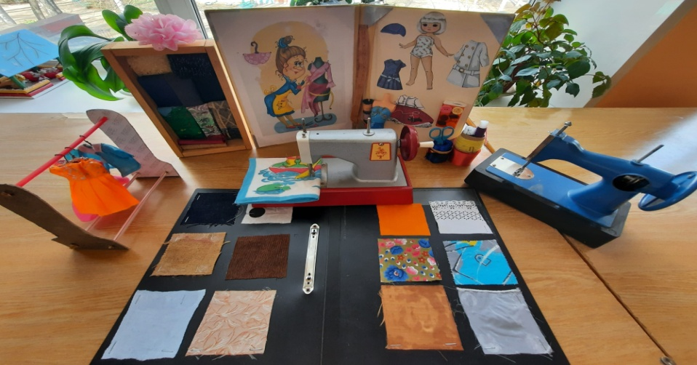
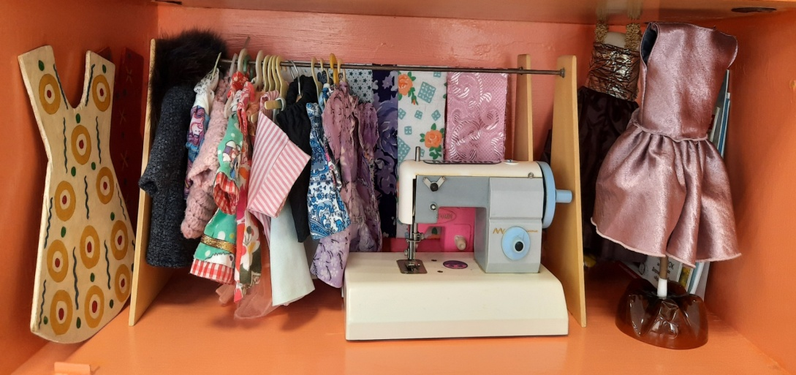
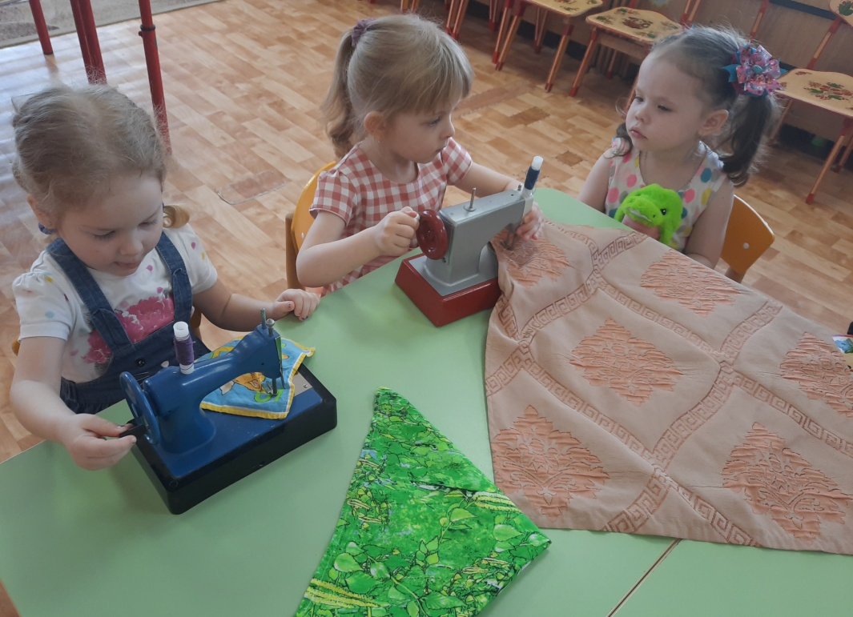
Центр для сюжетно-ролевых игр «Ателье»

Slide 13
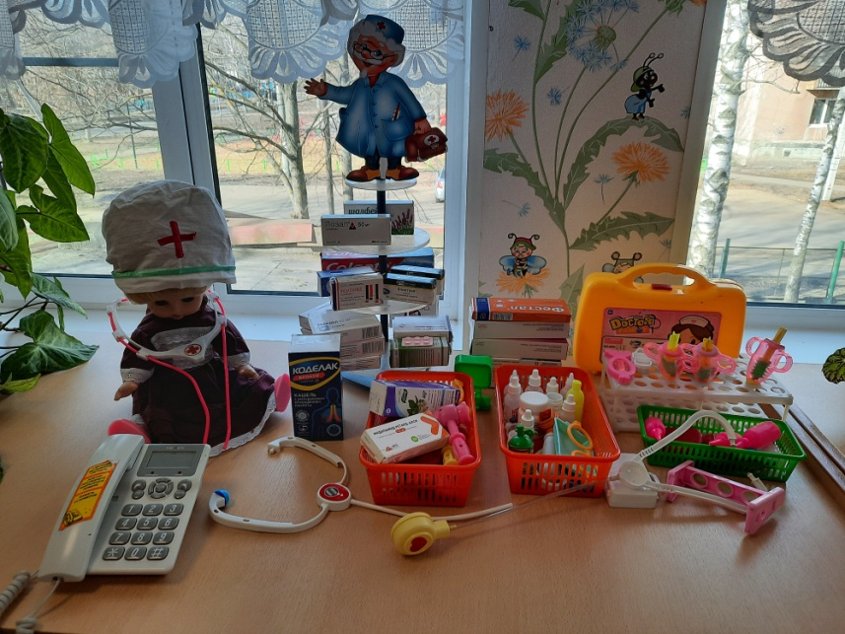
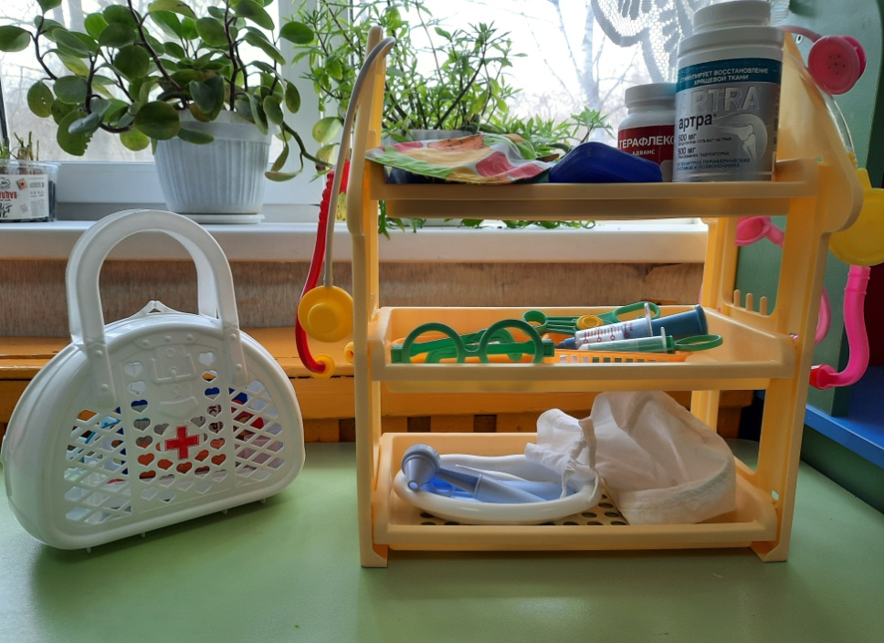
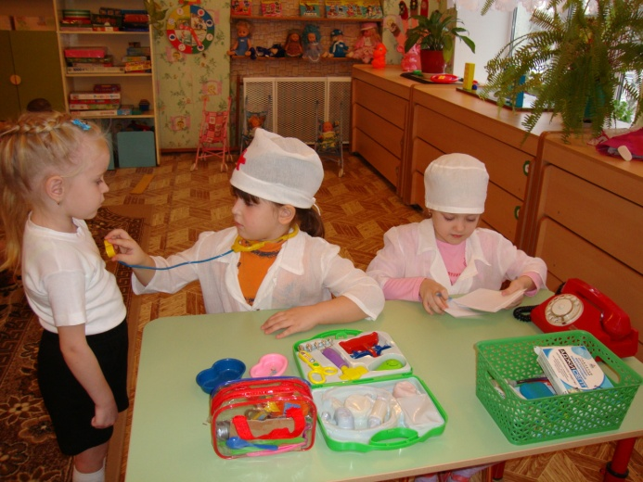
Центр для сюжетно-ролевых игр «Больница»

Slide 14
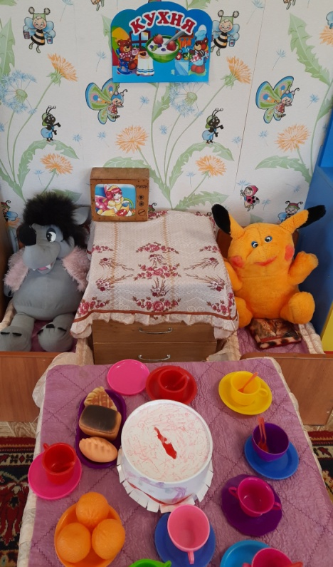
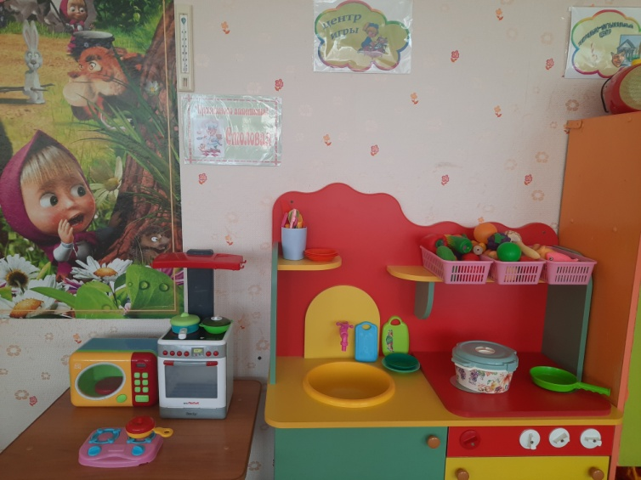
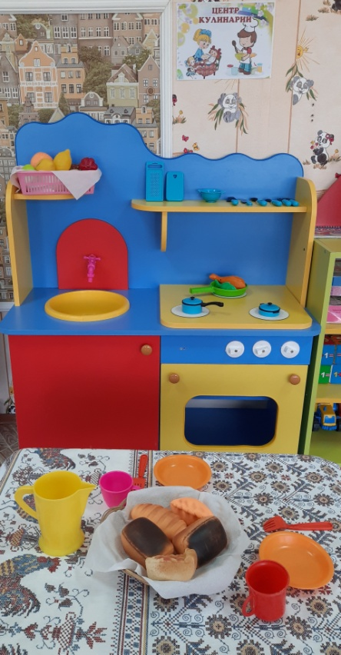
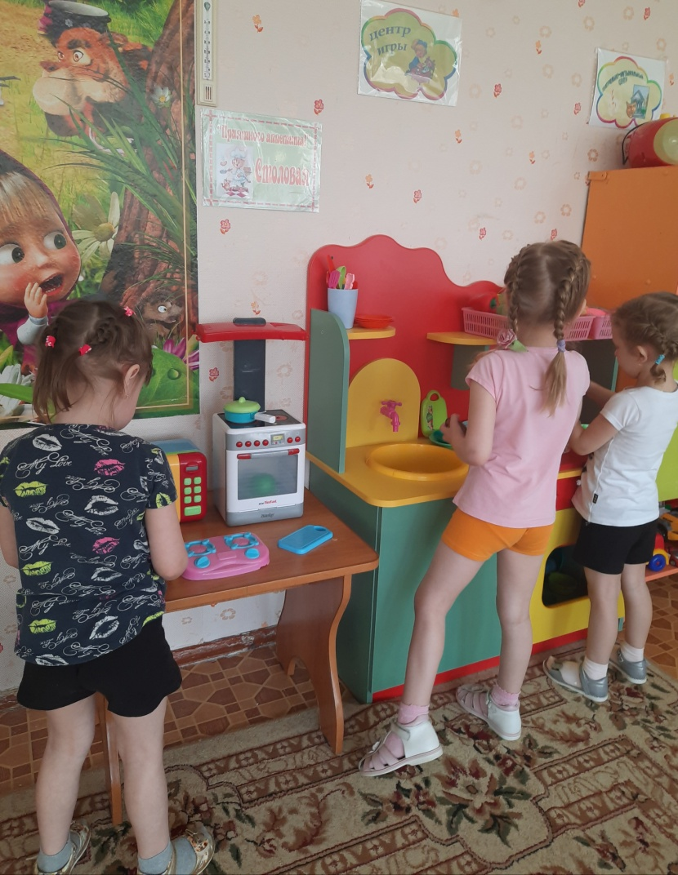
Центр для сюжетно-ролевых игр «Кухня и столовая»

Slide 15
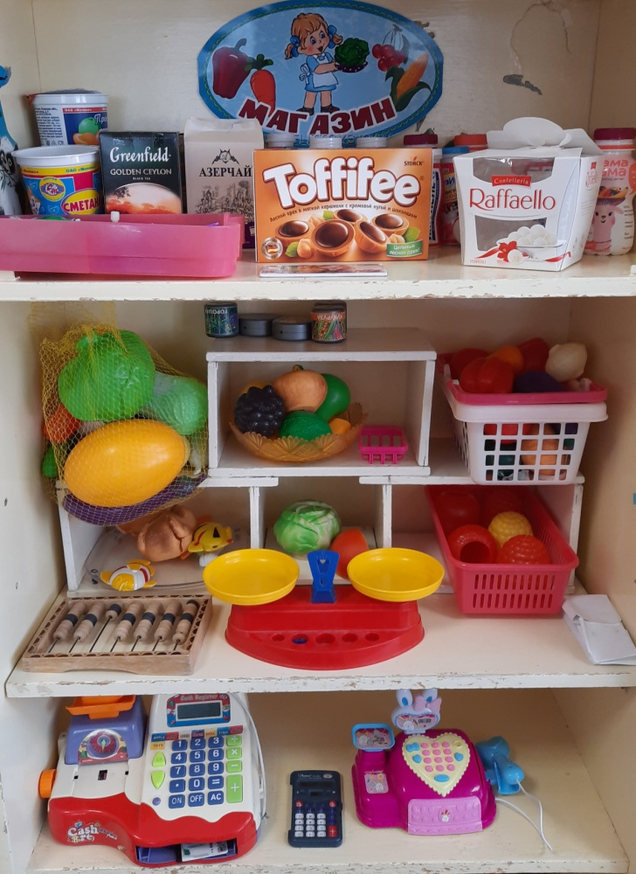
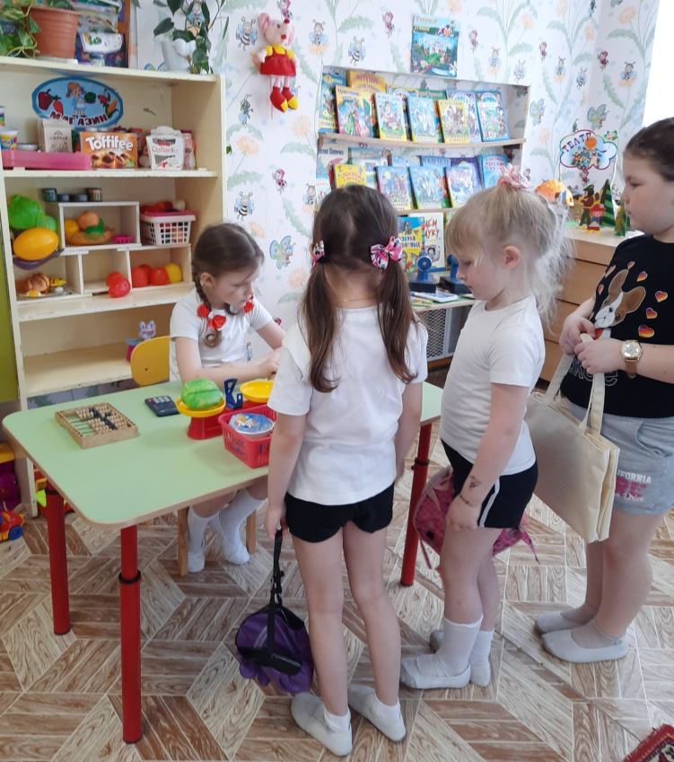
Центр для сюжетно-ролевых игр «Магазин»

Slide 16
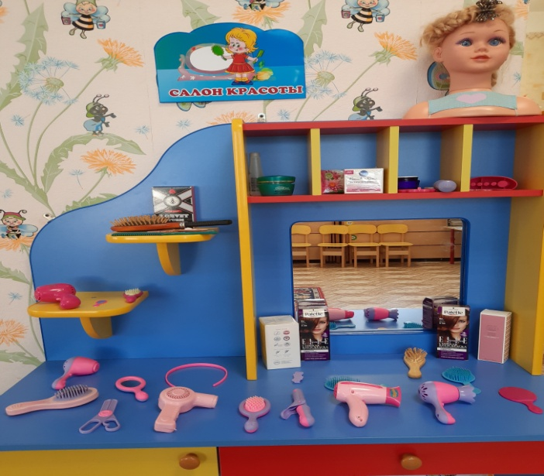
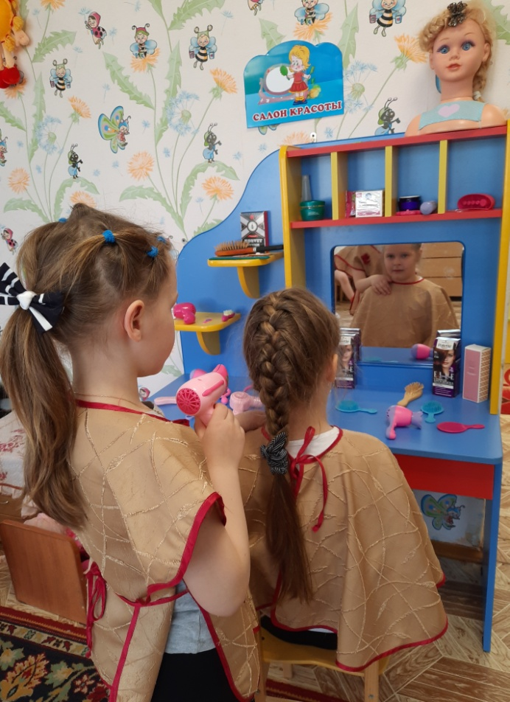
Центр для сюжетно-ролевых игр «Салон красоты»

Slide 17
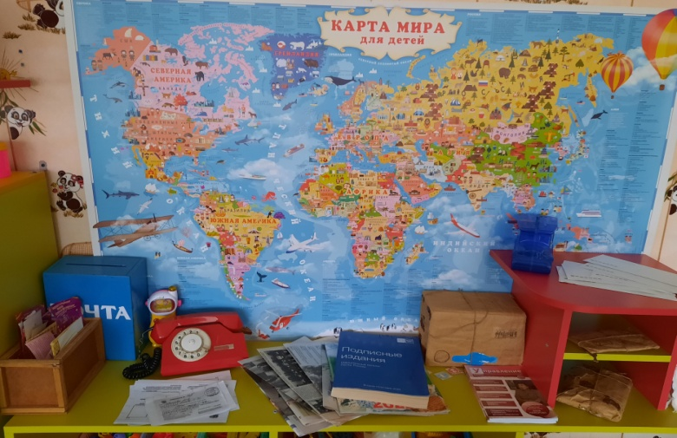
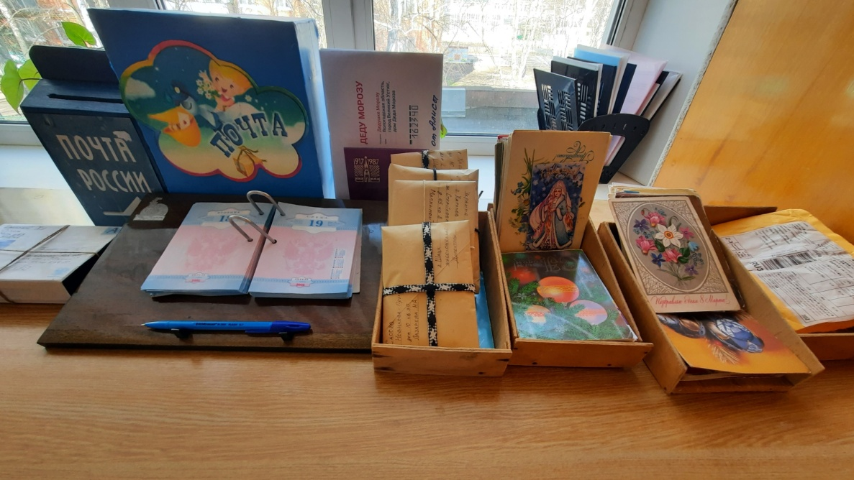
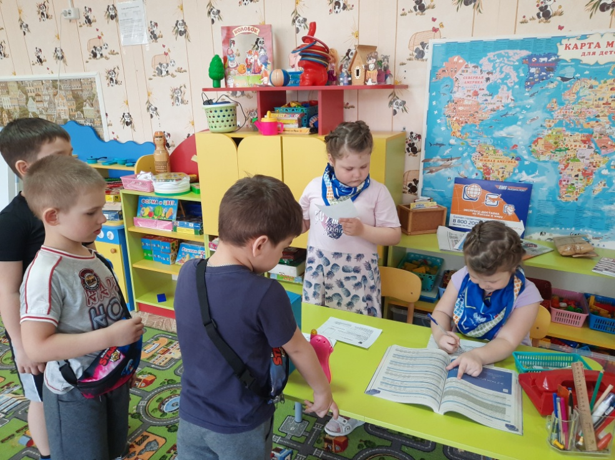
Центр для сюжетно-ролевых игр «Почта»

Slide 18
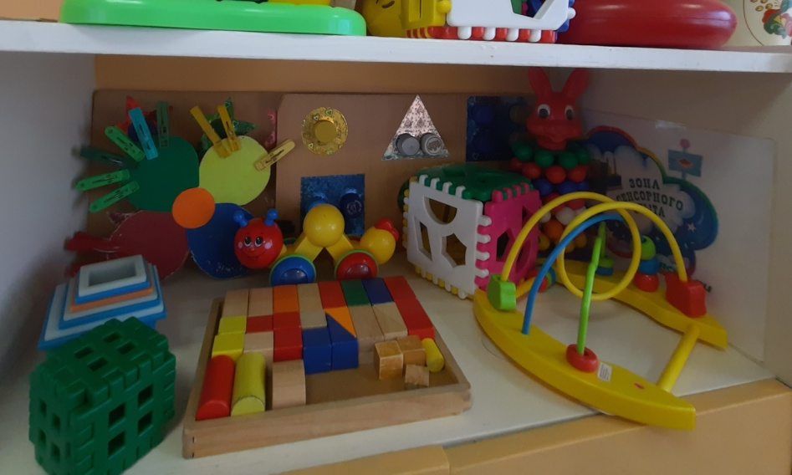
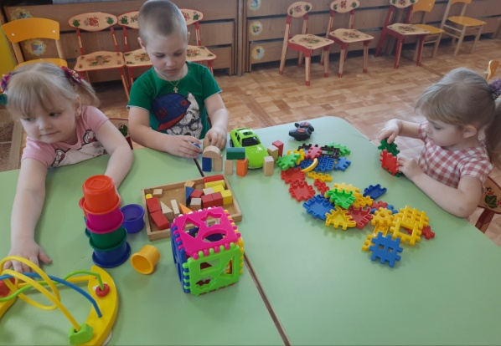
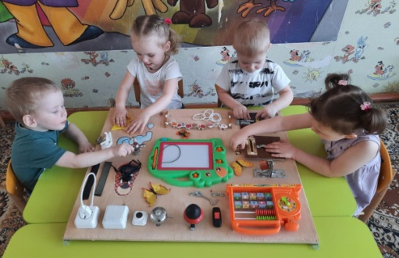
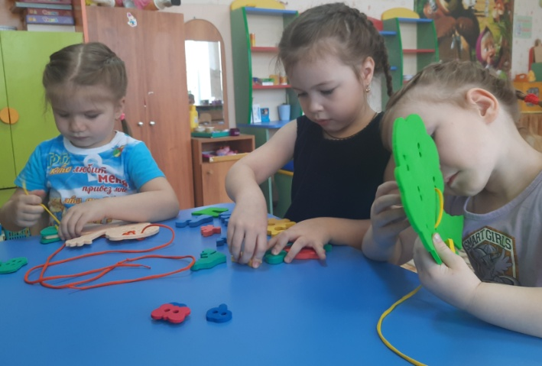
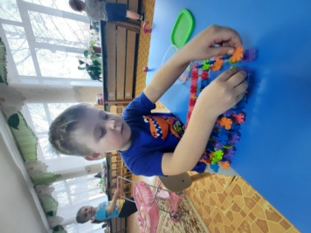
Центр мелкой моторики

Slide 19
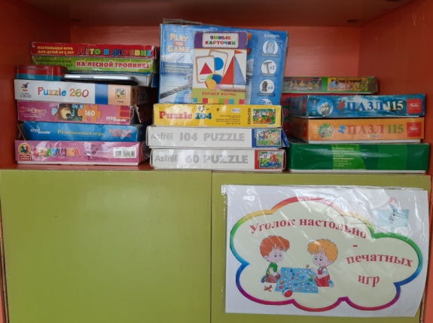
Уголок настольных игр

Slide 20
Центр науки и естествознания

Slide 21
Литературный центр

Slide 22
Уголок уединения

Slide 23
Спортивный уголок

Slide 24
Центр безопасности

Slide 25
Центр патриотического воспитания

Slide 26
«Нет такой стороны воспитания, на которую обстановка не оказывала бы влияния, нет способности, которая не находилась бы в прямой зависимости от непосредственно окружающего ребёнка конкретного мира… Тот, кому удастся создать такую обстановку, облегчит свой труд в высшей степени. Среди неё ребёнок будет жить – развиваться собственной самодовлеющей жизнью, его духовный рост будет совершенствоваться из самого себя, от природы…»
Е.И. Тихеева

Slide 27
Спасибо за внимание!

